Slide 1
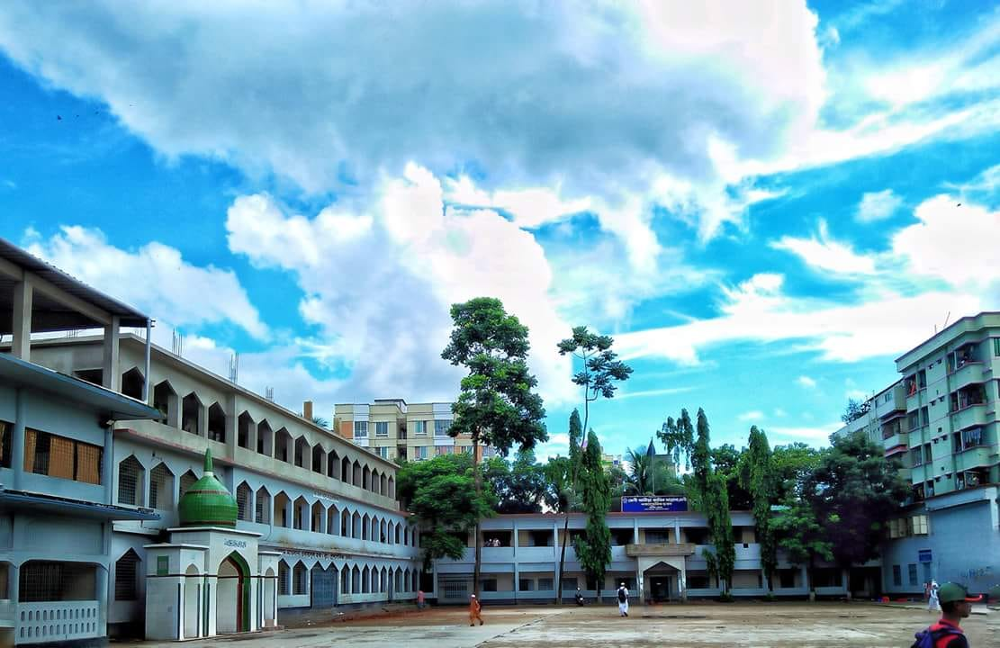
স্বাগতম

Slide 2


পরিচিতি
পাঠ পরিচিতি
অষ্টম শ্রেণি
বিষয়ঃ গণিত
অধ্যায়ঃ চতুর্থ
সময়ঃ ৪৫ মিনিট
তারিখঃ ০৮/১১/১৯
জিয়াউল হক ভূঁঞা
সহকারী শিক্ষক -গণিত
ফেনী আলীয়া কামিল মাদ্রাসা
01830123185

Slide 3
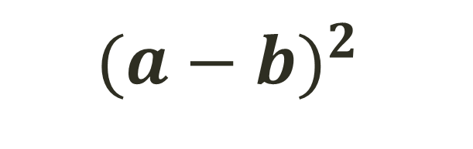
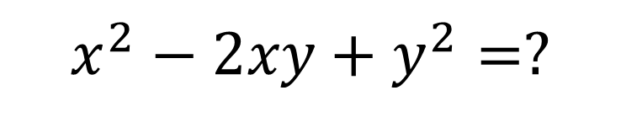
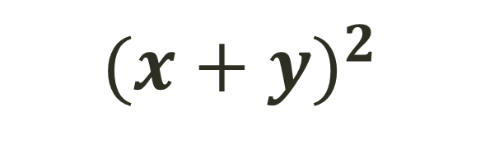
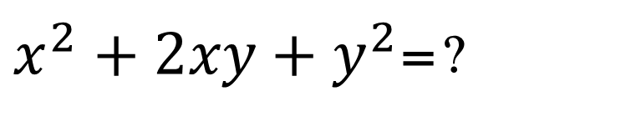
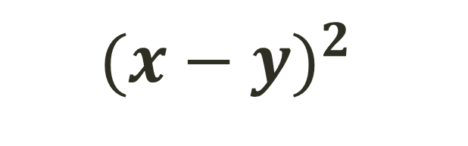
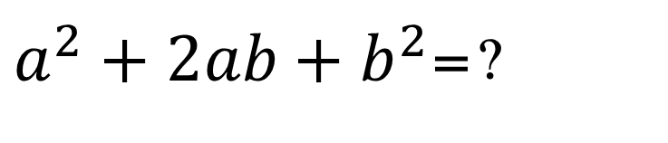
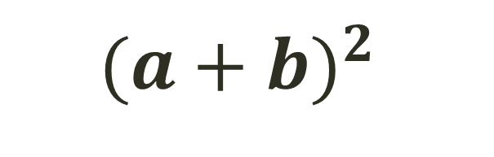
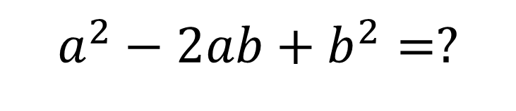
$a^{2}+2ab+b^{2}$=?
$$x^{2}−2xy+y^{2}=?$$
$x^{2}+2xy+y^{2}$=?
$$a^{2}−2ab+b^{2}=?$$
$$({a+b)}^{2}$$
$$({x−y)}^{2}$$
$$({x+y)}^{2}$$
$$({a−b)}^{2}$$

Slide 4

আজকের পাঠ
বীজগণিতীয় সূত্রাবলি ও প্রয়োগ

Slide 5
পাঠ শেষে শিক্ষার্থীরা------
১। বর্গের সূত্র প্রয়োগ করে বীজগাণিতীয় রাশির সমাধান করতে পারবে ।

Slide 6
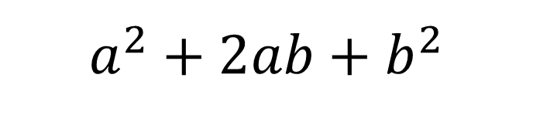
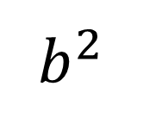

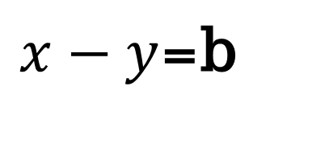
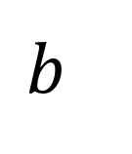
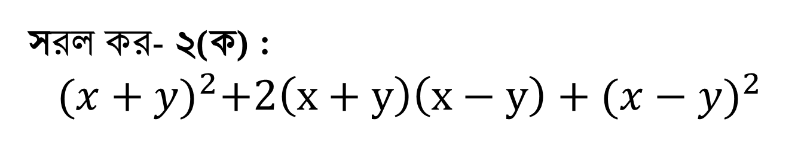
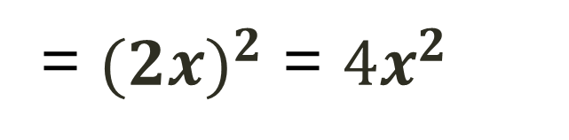
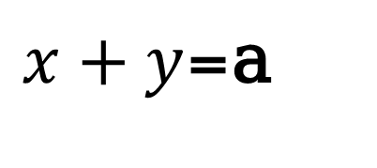


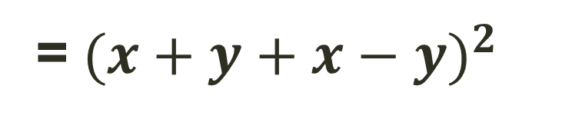


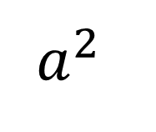
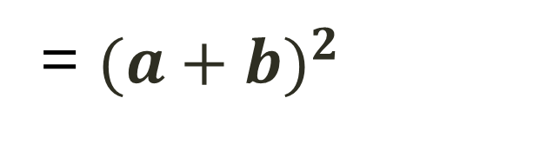
সরল কর- ২(ক) :
$${(x+y)}^{2}+2\left(x+y\right)\left(x−y\right)+{(x−y)}^{2}$$
$$x+y$$
$$x−y$$
$$a^{2}$$
$$2$$
$$a$$
$$b$$
$$b^{2}$$
সমাধান : মনে করি
$$a^{2}+2ab+b^{2}$$
=$({a+b)}^{2}$
$x+y$=a
$x−y$=b
প্রদত্ত রাশি :
$$a^{2}+2ab+b^{2}$$
= $({a+b)}^{2}$
=$({x+y+x−y)}^{2}$
= $({2x)}^{2}$ = $4x^{2}$

Slide 7
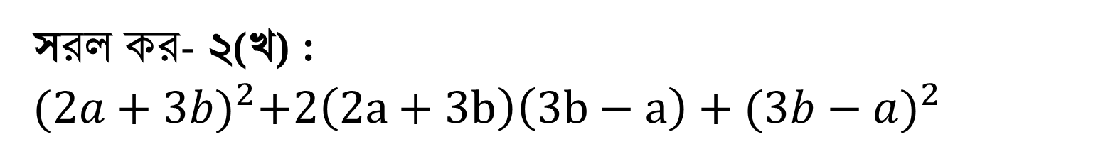
একক কাজ
সময়ঃ ৬ মিনিট
সরল কর- ২(খ) :
$${(2a+3b)}^{2}+2\left(2a+3b\right)\left(3b−a\right)+{(3b−a)}^{2}$$

Slide 8
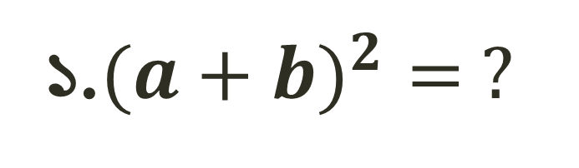
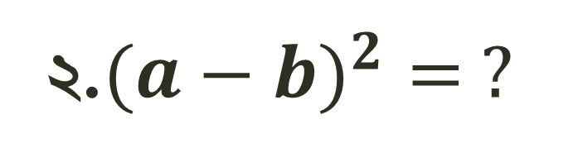
মূল্যায়ন
সময়ঃ ৩ মিনিট
১.$({a+b)}^{2}= ?$
২.$({a−b)}^{2}= ?$

Slide 9
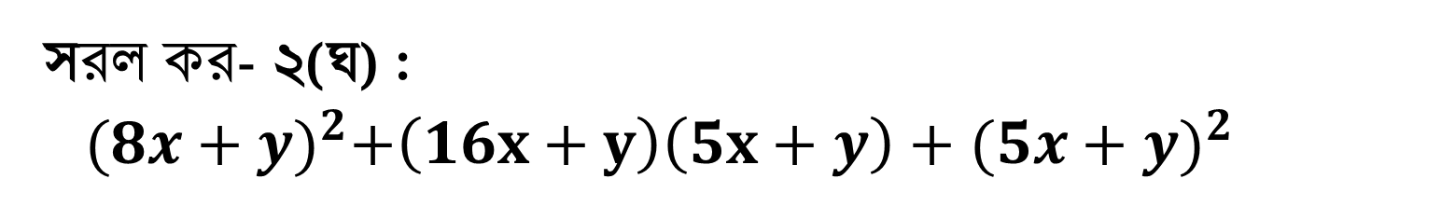
বাড়ীর কাজ
সরল কর- ২(ঘ) :
$${ (8x+y)}^{2}+\left(16x+y\right)\left(5x+y\right)+{(5x+y)}^{2}$$

Slide 10


